Slide 1
আজকের অনলাইন ক্লাসে
তোমাদের স্বাগতম

Slide 2
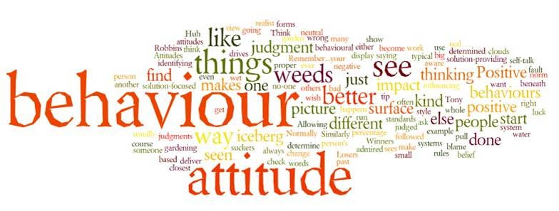
ক্লাস
পরিচালনায়
মোঃ আবু রায়হান
প্রভাষক
মনোবিজ্ঞান বিভাগ
গোমস্তাপুর সোলেমান মিঞা কলেজ

Slide 3
আজকের পাঠ
মনোবিজ্ঞান পরিচিতি
বিষয়ঃ মনোবিজ্ঞান ১ম পত্র
শ্রেণীঃ একাদশ
অধ্যায়ঃ ১ম

Slide 4
শিখন ফল
মনোবিজ্ঞানের ধারনা পাবে
(২)আচরনের সংজ্ঞা বলতে পারবে
(৩) মানসিক প্রক্রিয়া কী বলতে পারবে
(৪) মনোবিজ্ঞানের প্রাথমিক ও আধুনিক সংজ্ঞার মধ্যে পার্থক্য নির্নয় করতে পারবে

Slide 5
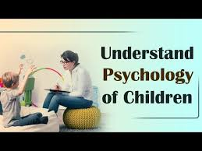
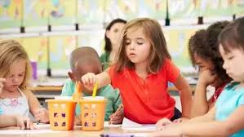
চিত্র গুলি দেখি

Slide 6
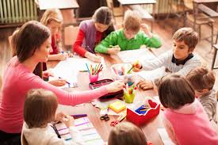
মনোবিজ্ঞান
PSYCHOLOGY

Slide 7
P P--পি
S
Y SY--সি C পিসি
H
O CHO-- চ
L
O LO--লো
G চলো
Y GY—যাই
পিসি চলো যাই
PSYCHOLOGY
P P--পি
S
Y SY--সি C পিসি
H
O CHO-- চ
L
O LO--লো
G চলো
Y GY—যাই
পিসি চলো যাই
PSYCHOLOGY ….

Slide 8
PSYCHOLOGY শব্দ টি দুইটি গ্রীক শব্দ
Psyche ও Logos থেকে এসেছে
PSYCHE
আত্না/মন
LOGOS
জ্ঞান / বিজ্ঞান
PSYCHOLOGY
আত্নার জ্ঞান, আত্নার বিজ্ঞান
আক্ষরিক অর্থে
মনোবিজ্ঞান হলো আত্না সম্বন্ধীয় বিজ্ঞান

Slide 9
মনোবিজ্ঞানের প্রাথমিক সংজ্ঞা
গ্রিক দার্শনিক প্লেটো বলেন,মনোবিজ্ঞান হল আত্না সম্বন্ধীয় বিজ্ঞান”
মনোবিজ্ঞানের জনক উন্ড বলেন,মনোবিজ্ঞান হল চেতনার বিজ্ঞান” এরপর
জন বি,ওয়াটসন ১৯১৩ বলেন, “মনোবিজ্ঞান হল আচরনের বিজ্ঞান”

Slide 10
মনোবিজ্ঞানের আধুনিক সংজ্ঞা
মর্গান,কিং, ও সহযোগীরা বলেন, “মনোবিজ্ঞান হল মানুষ ও প্রাণীর আচরন সম্বন্ধীয় বিজ্ঞান ; এবং এটি মানুষের সমস্যায় এ বিজ্ঞানের প্রয়োগকে অন্তর্ভুক্ত করে ।
ক্রাইডার ও সহযোগীরা (১৯৮৩)বলেন, “ মনোবিজ্ঞান হল আচরন ও মানসিক প্রক্রিয়াসমূহের বিজ্ঞান সম্মত অনুধ্যান”
“Psychology can be defined as the scientific study of behavior and mental processes”

Slide 11
আমরা মনোবিজ্ঞানের আধুনিক এবং গ্রহনযোগ্য সংজ্ঞা এভাবে বলতে পারি যে ,
মনোবিজ্ঞান হল এমন একটি বিজ্ঞান যা মানুষ ও প্রাণীর আচরন এবং মানসিক প্রক্রিয়া সম্বন্ধে অনুধ্যান করে ।
মনোবিজ্ঞানের এ সংজ্ঞা গুলো বিশ্লেষণ করলে চারটি বিষয় সুস্পষ্ট ভাবে ফুটে ওঠে ।
১/ আচরন (Behaviour)
২/ মানসিক প্রক্রিয়া(Mental Process)
৩/ মানুষ ও প্রাণী( Human & Animal)
৪/ বিজ্ঞান ( Science)

Slide 12
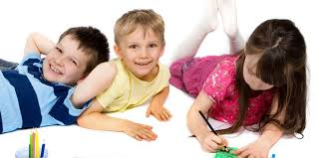
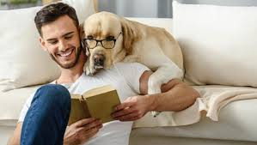
আচরন মানুষ ও প্রানীর ক্রিয়া প্রতিক্রিয়া কে আচরন বলা হয় । মনোবিজ্ঞানীগন আচরনকে পর্যবেক্ষণ ও পরীক্ষা-নিরীক্ষার মাধ্যমে অনুধ্যান করে থাকেন । কথা বলা ,খাদ্য গ্রহন ,খেলা করা ইত্যাদি সবই আচরন । সাধারন কথায় মানুষ বা প্রাণী যা কিছু করে তাই হল আচরন ।

Slide 13
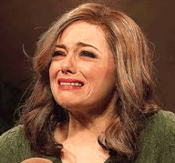
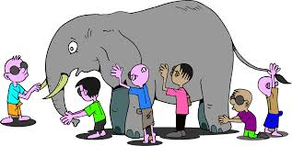
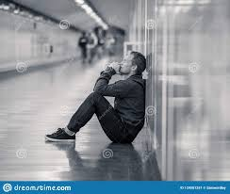
মানসিক প্রক্রিয়াঃ মানুষ বা প্রানির যে সকল অভ্যন্তরীণ প্রক্রিয়া সমূহ বাহ্যিক আচরন করার জন্য দায়ী যা বাইরে থেকে সরাসরি পর্যবেক্ষন করা যায় না পরিমাপ করা যায় না এমন সকল অভ্যন্তরীন আচরন বা কার্যকলাপ গত প্রক্রিয়া কেই মানসিক প্রক্রিয়া বলে , যেমন সংবেদন,প্রত্যক্ষন, শিক্ষন, আবেগ, প্রেষণা, স্বপ্ন, চিন্তন , ভাষা ইত্যাদি।

Slide 14
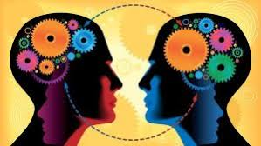
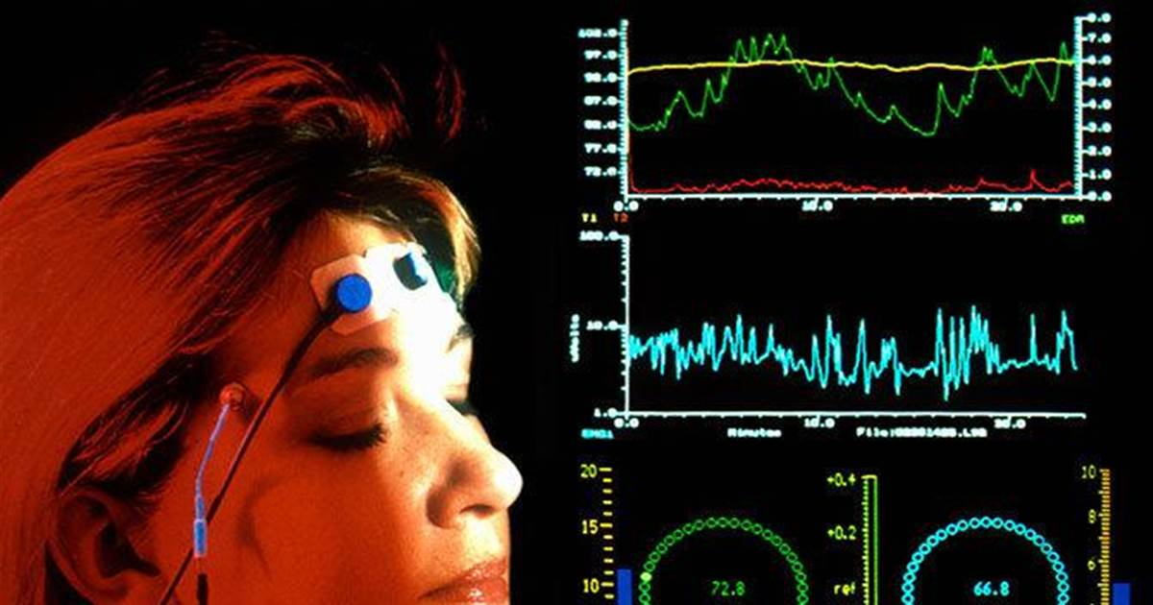
মানুষ ও প্রানীঃ যে সকল ক্ষেত্রে মানুষের উপর পরীক্ষণ পরিচালনা করা সম্ভব হয় না ,ক্ষতির সম্ভাবনা থাকে সে সকল ক্ষেত্রে প্রানীর উপর পরীক্ষণ করে তথ্য সংগ্রহ করা হয় এজন্য সংজ্ঞায় মানুষ ও প্রাণী বলা হয় যেমন ইদুর,বিড়াল ,কুকুর ইত্যাদি ।

Slide 15
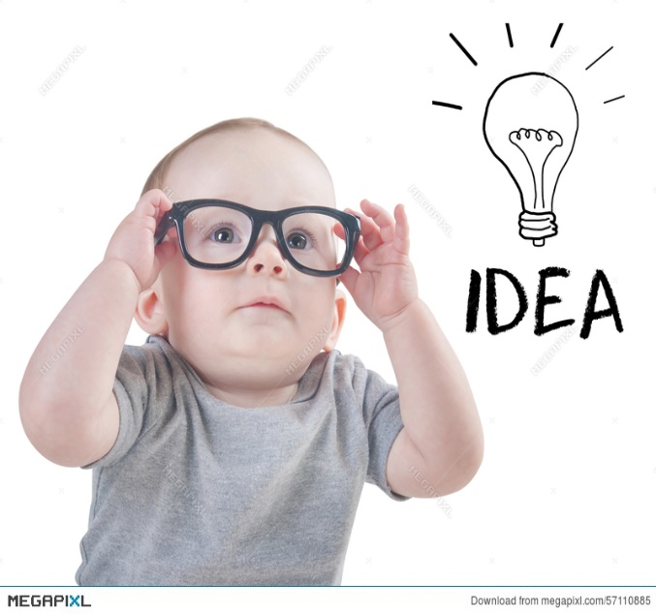
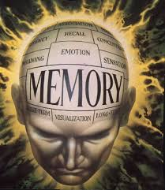
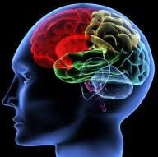
বিজ্ঞানঃ বিজ্ঞান হল কোন ঘটনা বা বস্তুর সুনিয়ন্ত্রিত পরীক্ষা নিরীক্ষা লব্ধ জ্ঞান । বিজ্ঞানের বিষয়বস্তু হবে পর্যবেক্ষনযোগ্য,প্রমানযোগ্য । মনোবিজ্ঞানের বিষয়বস্তু ও পর্যবেক্ষনযোগ্য ও প্রমানযোগ্য । বিজ্ঞানের বৈশিষ্ঠ্য সমূহ মেনে মনোবিজ্ঞানীরা তাদের গবেষণা পরেচালনা করেন। ১৮৭৯ সালে জার্মানির লিপজিগ বিশ্ববিদ্যলয়ে ১ম পূর্নাজ্ঞ গবেষণাগার স্থাপন করেন ডঃ উইল হেল্ম উন্ড

Slide 16
তোমাদের প্রশ্ন থাকলে বলো ????

Slide 17
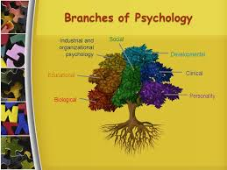
পরবর্তী ক্লাসের পাঠ
মনোবিজ্ঞানের শাখা

Slide 18
সবাই নিরাপদে থাক সুস্থ থাক
সামাজিক দুরত্ব বজায় রেখে চলাচল করবে

Slide 19
শিক্ষক
ছাত্ররা তোমরা কখনও পরের উপকার করতে ভুলবেনা ।যে উপকার করেনা সে মানুষ না ।
ছাত্র
একজন হঠাৎ করে বলে উঠলো তাহলে এটা আপনার ক্ষেত্রে প্রজোয্য না
শিক্ষক
কেন এ ধরনের কথা বলছো ???
সে দিন পরীক্ষার হলে কী বিপদে পড়েছিলাম । উত্তর বলে দিয়ে আপনি একটু ও উপকার করেন নি !!!
ছাত্র

Slide 20
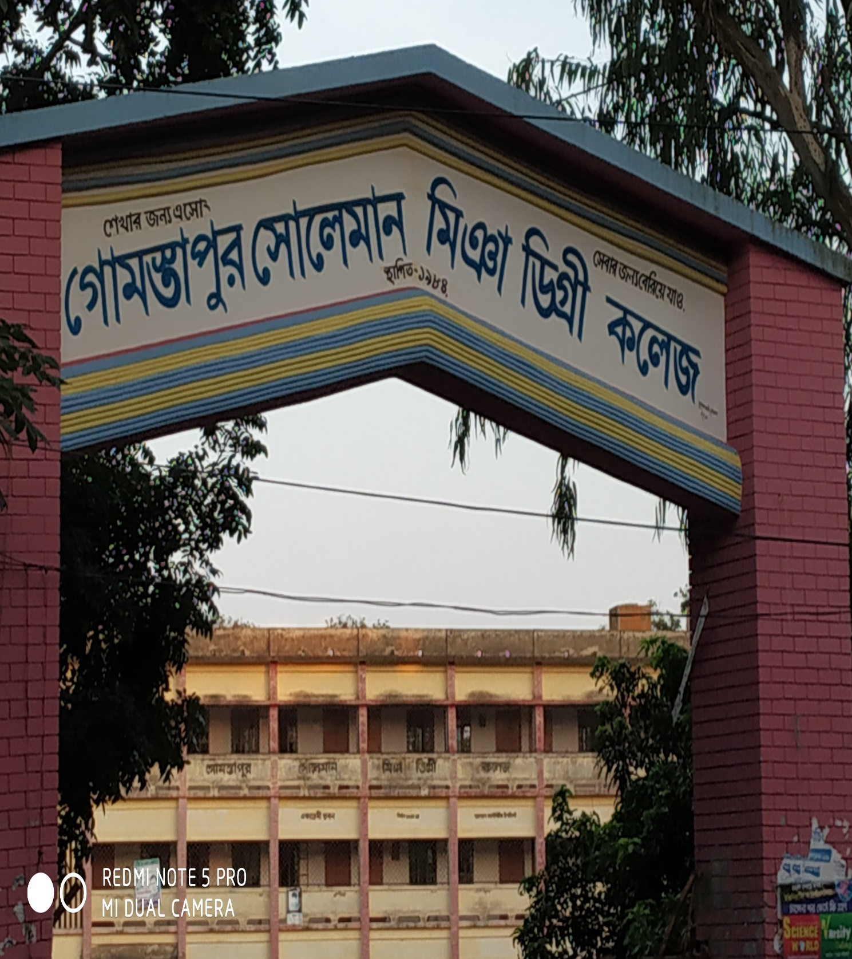
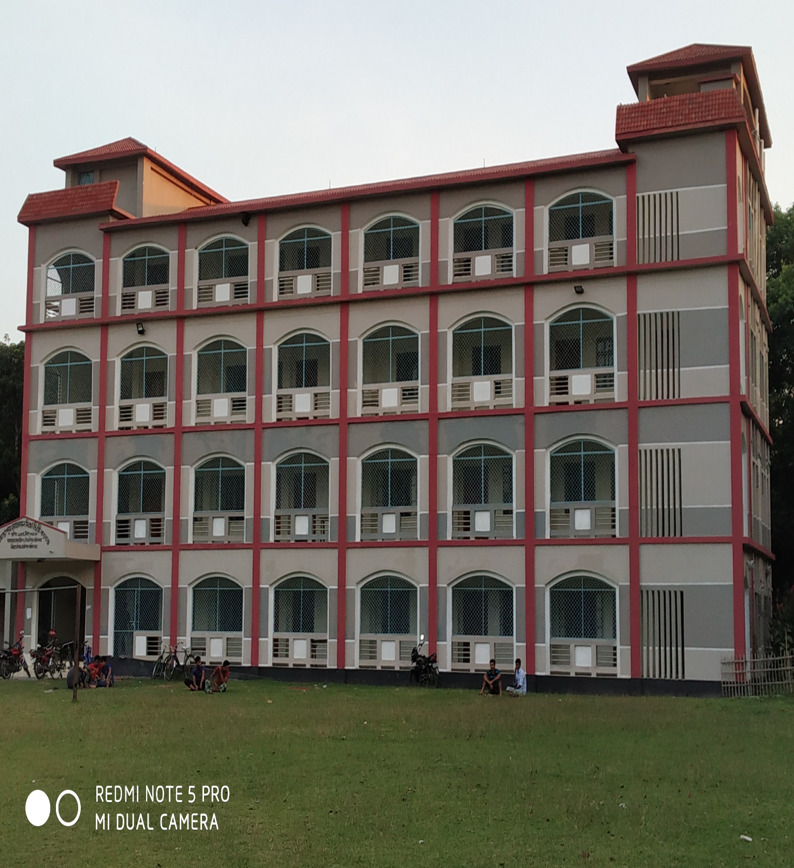
ধন্যবাদ

